Slide 1
Сообщества активных собственников
Причины их возникновения
Опыт регионов
2020 год

Slide 2
01
Сообщества активных собственников
Формальные
Не формальные

Slide 3
02
Формальные сообщества активных собственников
Совет многоквартирного дома
Товарищество собственников жилья (ТСН???)
Кооперативы
Собственники помещений проживающих в домах с непосредственным управлением

Slide 4
03
Не формальные сообщества активных собственников
Не формальные сообщества активных собственников – ЭТО
Любые сообщества собственников и нанимателей жилых помещений в многоквартирных домах, созданные для удовлетворения ими нужд в качественном и безопасном нахождении в многоквартирном доме, а также с целью повышения комфортности взаимодействия с организациями осуществляющими управление многоквартирным домом, в формах прямо не предусмотренных жилищным законодательством

Slide 5
04
Причины возникновения таких сообществ
Не удовлетворенность качеством предоставляемых услуг
Потребность в получении достоверной и актуальной правовой и иной информации
Сложность принятия решений относительно своего многоквартирного дома
Площадка для обмена лучшими практиками и опытом
Надлежащий контроль за деятельностью УО
Эффективное использование общедомового имущества

Slide 6
05
Формы не формальных сообществ активных собственников
Ассоциации и некоммерческие организации
Съезды, сходы и слеты активных собственников
Форумы и дни открытых дверей

Slide 7
06
Примеры не формальных сообществ активных собственников
Площадка обмена мнений (г. Волгоград - «Хартия солидарности в сфере ЖКХ»)
Контроль за деятельностью УО (г. Пермь – Институт общественных инспекторов)
Управление общим имуществом (г. Санкт – Петербург – «Дом в котором я живу»)

Slide 8
07
Хартия солидарности в сфере ЖКХ
Идея
Эффективное решение проблем сферы ЖКХ на основе реального, консолидированного взаимодействия органов государственной власти и органов местного самоуправления муниципальных образований регионов Российской Федерации с общественными организациями по контролю в сфере жилищно-коммунального хозяйства, общественными организациями по защите прав потребителей, ресурсоснабжающими организациями, управляющими организациями, ассоциациями и объединениями товариществ собственников жилья (недвижимости), жилищными кооперативами или иными специализированными потребительскими кооперативами, гражданами.

Slide 9
08
Хартия солидарности в сфере ЖКХ
География
НП «ЖКХ Контроль» (Москва), центры общественного контроля в сфере ЖКХ из Республики Калмыкия, Волгоградской, Ростовской, Калининградской областей, Санкт-Петербурга; некоммерческие организациии, работающие в сфере ЖКХ на территории Волгоградской области; общественные жилищные инспектора и эксперты Региональной общественной инспекции; органы исполнительной и законодательной власти Волгоградской области и города Волгограда, Волгоградской областной думы и Законодательного Собрания Калужской области, контрольно-надзорные органов субъектов.

Slide 10
09
Общественные жилищные инспекторы г. Пермь
Помощь и контроль за деятельностью УО
В настоящий момент в Пермском крае работает 47 общественных инспекторов.
Общественные инспектора прошли отбор, основными требованиями были опыт работы и первоначальные знания в сфере ЖКХ, отсутствие конфликта интересов.
После отбора Общественные инспектора прошли обучение с участием специалистов и экспертов НП «ЖКХ Контроль» по следующим направлениям:
- ОК Капитального ремонта
- ОК по переселению из аварийного жилья
- ОК за благоустройством дворов
- ОК по ТКО
Общественные инспектора выбирают из своей группы руководителя, который составляет планы работы и расставляет задачи группе.
Также сегодня в Перми ОИ ведут прием граждан в Индивидуальных консультативных пунктах (8штук) по вопросам ЖКХ и благоустройства.

Slide 11
10
«Дом в котором я живу»
Идея
В сентябре 2017 года была инициирована социальная программа «Дом, в котором я живу». Главным вектором программы стало проведение специализированных тематических экскурсий по, так называемым, бывшим доходным домам центральных районов Петербурга. Маршруты инициируют председатели и жильцы МКД. Задачами в данном случае являются выявление очагов разрушения и восстановление культурного наследия старого жилого фонда путем освещения проблем и привлечения общественности к решению этих задач.
Можно порадоваться и даже поставить в пример некоторых ответственных председателей и собственников, которые сохраняют оригинальное наследие Петербурга, тем самым позволяя уже будущим поколениям наблюдать эту красоту.
На подобных примерах можно приобщить и других собственников рачительно заботиться о своих домах! Ведь это – одна из практик гражданской активности, пример развития внутреннего и въездного туризма.

Slide 12
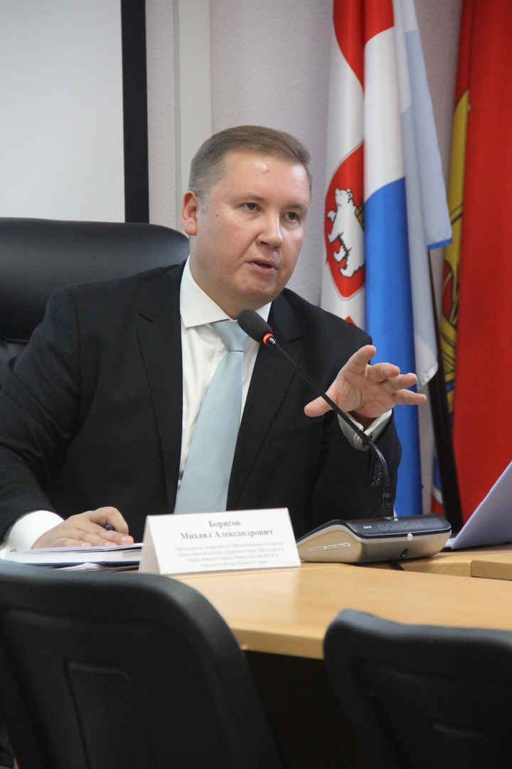
Борисов
Михаил Александрович
-Председатель Федеральной комиссии
по контролю за реализацией программы «формирование комфортной городской среды» на территории РФ
-Эксперт Общественной палаты Российской Федерации по ЖКХ, строительству и дорогам
РАБОЧИЙ ТЕЛЕФОН
+ 7 (342) 212-65-53
E-MAIL:
gsperm.er@yandex.ru

